Slide 1
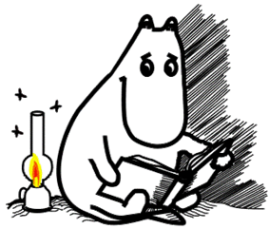
Туве Маріка Янсон – геніальна фінська казкарка і художниця, авторка повістей про Мумі - тролів
Автор презентації –
вчитель Великокусковецької загальноосвітньої школи І-ІІ ступенів
Солонина О.П.

Slide 2
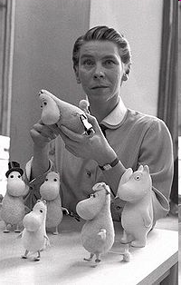
Ту́ве Ма́ріка Я́нсон
(9 серпня 1914 – 27 червня 2001)
Стала всесвітньовідомою, найзнаменитішою казкаркою Фінляндії завдяки своїм книгам про
Мумі - тролях

Slide 3
Нехай
зустрічаються
зі мною
в моїх книжках!..
Туве Янсон

Slide 4
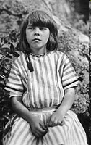
Туве Янсон росла в дружній мистецькій родині (батько - скульптор, мати – художниця, ілюстратор книг, брати - фотограф і художник). Юність провела в місті Гельсінкі. Навчалась в художніх школах Стокгольма та Парижа. Подорожувала Італією, Францією і Німеччиною.

Slide 5
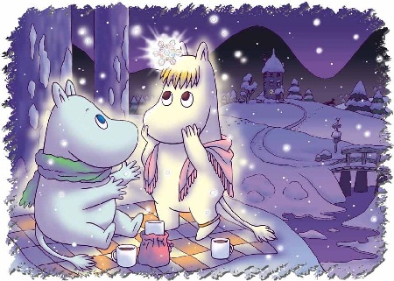
Багато часу Туве проводила у бабусі, яка жила біля лісу в містечку Бліда. Цей ліс у мріях дівчинки ставав казковим. Вона придумувала його мешканців . Так і народилися кумедні
Мумі - тролі.

Slide 6
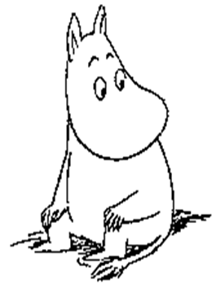
Отакого непростого героя вигадала юна дівчинка Туве, сидячи в теплому будиночку на березі Фінської затоки, куди вона з батьками приїжджала на літній відпочинок.
Цікаво, що
спочатку народився намальований
Мумі – троль.

Slide 7







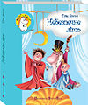

Про мумі - тролів Янсон написала 9 повістей

Slide 8
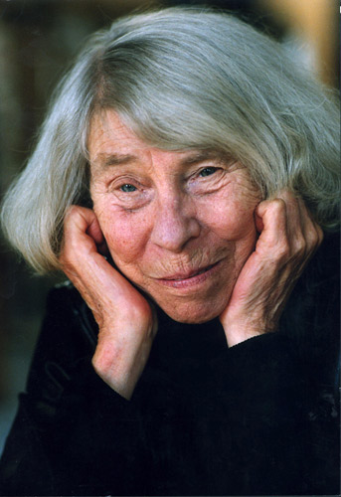
За свої казкові твори Туве Янсон отримала високі відзнаки різних країн:
Премія імені Нільса Хольгерсона кращому дитячому письменнику року (1953);
Медаль Г.Андерсена за внесок у розвиток дитячої літератури (1966);
Премія Шведської академії мистецтв (1972);
Золота Президентська медаль Фінляндії (1976);
Почесне звання доктора мистецтвознавства університету Гельсінкі (1978);
Премія імені Сельми Лагерлеф за внесок у літературу (1993);
Літературна премія Американо-Скандинавського культурного фонду.(1996).
З 2002 року у Фінляндії засновано премію імені Туве Янсон, яку вручають письменникам, котрі пишуть для дітей.

Slide 9
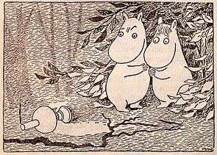
Муми-тролі — далекі нащадки скандинавських тролів. Вони дуже маленькі та товстенькі, з великими головами, подібні до бегемотиків. На малюнках самої письменниці мумі-тролі подібні на загадкових маленьких звірят, що ожили з дитячих малюнків. В минулому мумі – тролі жили в оселях людей, як тролі і домовики. Але згодом почали шукати інші домівки.

Slide 10
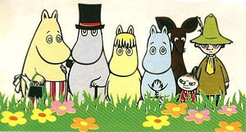
В книгах Туве Янсон розповідається про одну сім’ю мумі - тролів — Мумі - сімейство, яка живе у заквітчаній Долині, що розкинулася біля підніжжя Самотніх Гір.
ЇЇ мешканці маленькі й пухкенькі, кумедні й симпатичні, щирі й добродушні істотки – мумі – тролі, а разом із ними багато інших цікавих створінь.

Slide 11
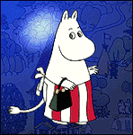
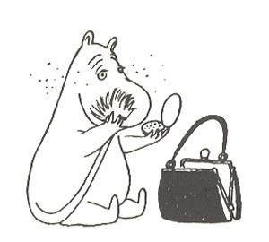
Мумі - мама - дружина Мумі - тата, мама Мумі - троля. Найкраща мама у світі! Завжди готова прийняти нових друзів улюбленого сина, нагодувати їх, пригорнути, заспокоїти, сказати добре, лагідне слово...

Slide 12
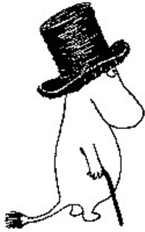

Мумі - тато має золоті руки, збудував блакитний будиночок. Він з великою повагою ставиться до Мумі - мами, для нього її слово – закон. Мумі – тато не боїться нічого, він любить море і гарні пригоди, пише цікаві мемуари.

Slide 13
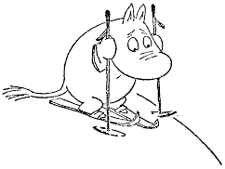
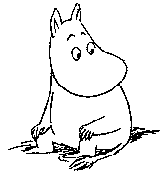
Мумі - троль – син Мумі - мами та Мумі - тата.
Дуже зворушливий, добрий і чуйний, в цілому сміливий, але іноді чогось боїться... Легко заводить нові знайомства, чим іноді добавляє клопоту Мумі - мамі...

Slide 14
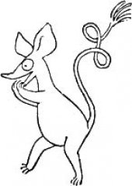
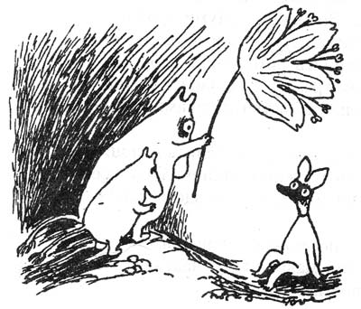
Чмих – син Сос і Шнирька.
Трішки жадібний, любить поскиглити.
Небайдужий до всього яскравого, мріє мати власного друга, іноді самотній.
Іноді проявляє почуття страху, неспокою...

Slide 15
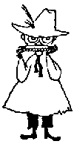
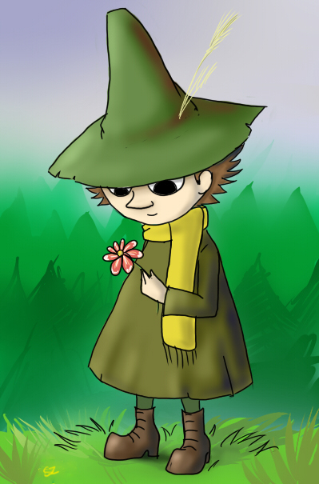

Slide 16
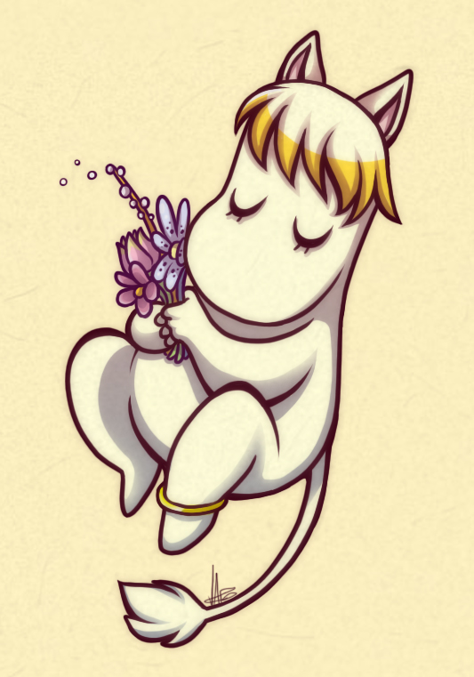
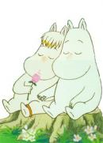
Хропся – сестра Хропуся. Власниця шовкової гривки і золотого браслета. Дуже любить прикраси і крутитись перед дзеркалом. Була врятована Мумі - тролем від ядовитого куща чортополоху.

Slide 17
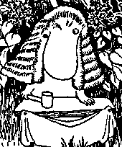
Хропусь – брат Хропусі . Зовні схожий на Мумі - троля, але змінює колір відповідно до настрою. Дуже любить бути як головою так і секретарем на різних зборах. Дуже серйозний...

Slide 18
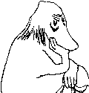
Гемуль – досить нудний.
Любить командувати і ніколи не
визнає своїх помилок.
Колекціонує марки та рідкісних
комах...

Slide 19
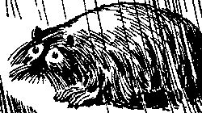
Ондатр – справжній філософ.
Цілісінький день лежить в гамаці з розумною книгою. Іноді не зважає на те, що ті, хто поряд з ним вимушені піклуватися про нього... Буває нудним...

Slide 20
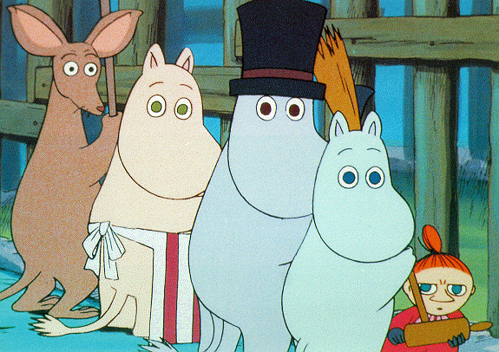
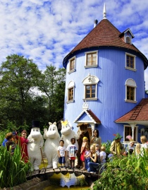
Чи готові ви познайомитися з пригодами мумі - тролів?

Slide 21
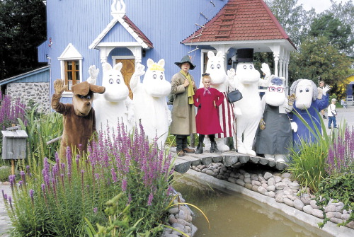
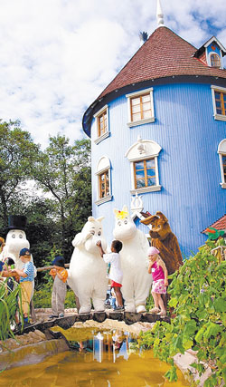
В містечку Наанталі побудований парк мумі-тролів. Парк працює тільки влітку, бо взимку мумі-тролі сплять

Slide 22
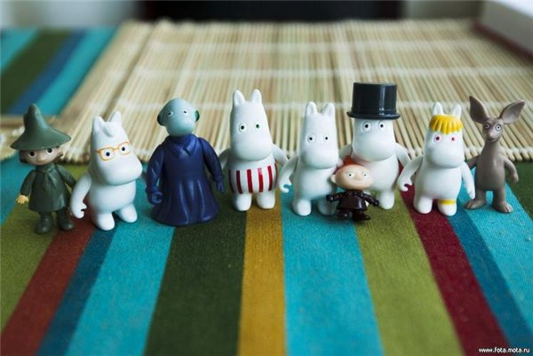
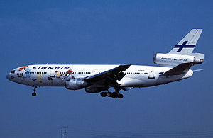
Культурне значення книг про мумі - тролів
Персонажі книг про мумі – тролів зображені на літаках фінської авіакомпанії Finnair, їх зображують на сувенірах, вони є частиною масової культури Фінляндії.

Slide 23
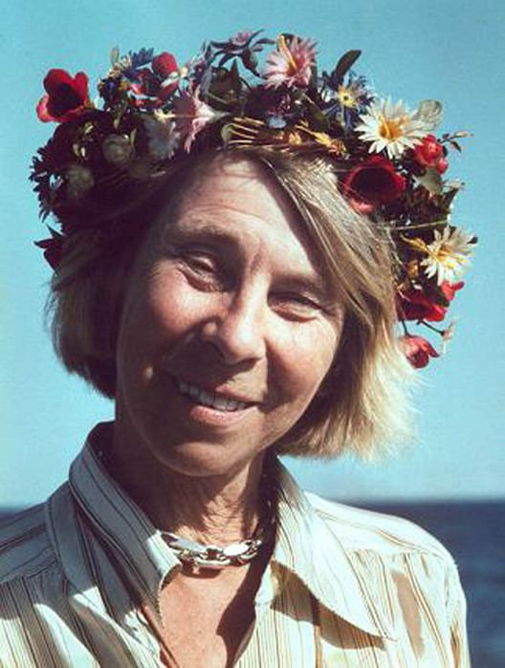
«Кожна дитяча книжка має містити в собі стежку, перед якою дорослі зупиняються, а дитина йде далі»
Туве Янсон

Slide 24
Будиночок мумі – тролів, наче казкова рукавичка, відкритий для гостей, їх стає щоразу більше.
Я переконана, що і Вам так само будуть раді, якщо Ви завітаєте в осяяну сонцем Долину, у чудову і незвичайну Країну Мумі – тролів!

